Slide 1
সবাই কে শুভেচ্ছা

Slide 2
শিক্ষক পরিচিতি
সংগীতা বিশ্বাস
সহ:শি:
মাওলানাবাদ সরকারি প্রা:বি:
ঝিনাইদহ সদর,ঝিনাইদহ

Slide 3
পাঠপরিচিতি
শ্রেণিঃ পঞ্চম
বিষয়ঃ বাংলাদেশ ও বিশ্বপরিচয় অধ্যায়-৬

Slide 4
শিখনফল
১০.১.৬.
বাংলাদেশের দুর্যোগ প্রবন অঞ্চল ও সেখানে সৃষ্ট সমস্যা সম্পর্কে বলতে এবং লিখতে পারবে।

Slide 5
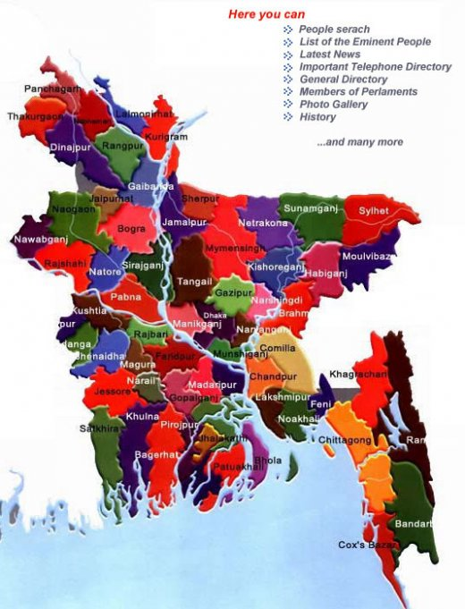
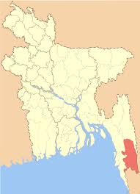
বাংলাদেশ
বাংলাদেশে খরা প্রবণ
এলাকা
উত্তর
উঃ
দঃ
পুর্ব
পশ্চিম
দক্ষিন
বঙ্গোপসাগর

Slide 6
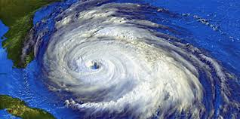
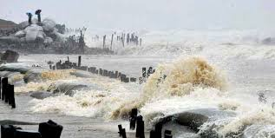
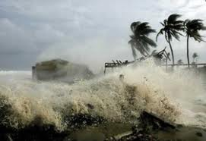
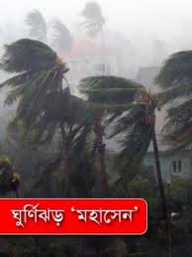

Slide 7
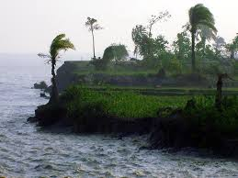
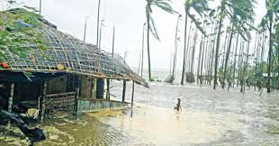
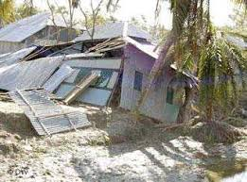
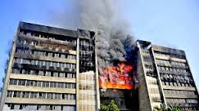

Slide 8
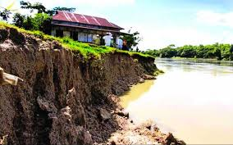
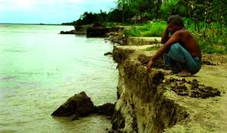
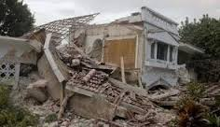
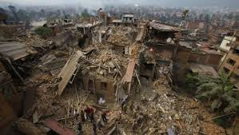

Slide 9
পাঠের শিরোনাম
বাংলাদেশের দুর্যোগ (খরা)

Slide 10
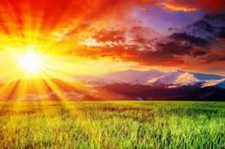
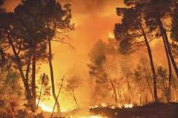
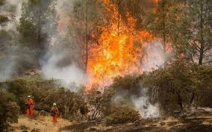
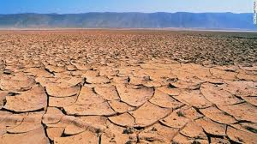
প্রচন্ড তাপ,শুষ্ক আবহাওয়া ও অপর্যাপ্ত বৃষ্টিপাতের কারণে খরা হয়।

Slide 11
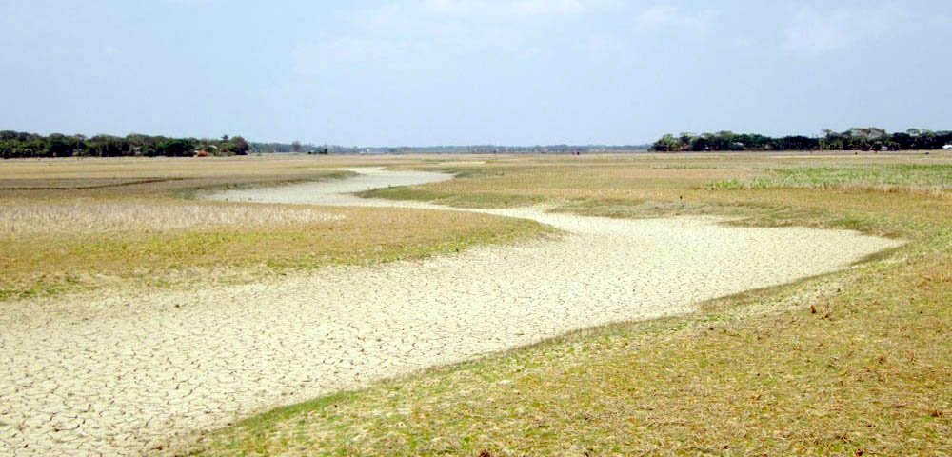
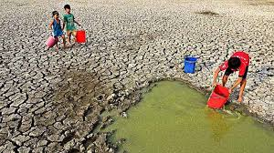
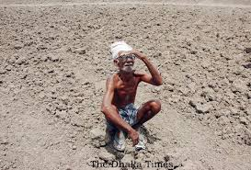
খরার সময় নদী,খাল,বিল শুকিয়ে যায় ও ভূ-গর্ভস্থ পানির স্তর নিচে নেমে যায়।

Slide 12
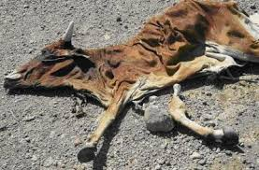
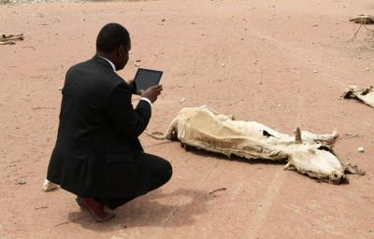
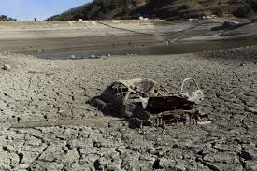
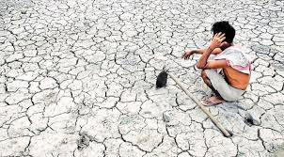
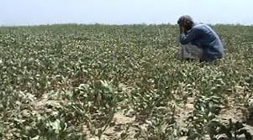
পানির অভাবে গবাদিপশু মারা যায় ও লোকজনের
আয় বন্ধ হয়ে যায়।

Slide 13
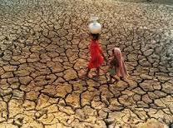
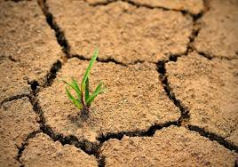
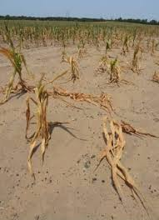
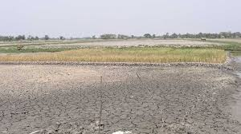
খরার সময় পানির অভাবে মাটি খাঁ খাঁ করে মাঠে ফসল ফলাতে কষ্ট হয়।

Slide 14
দলীয় কাজ
দলে আলোচনা করে খরা প্রবণ এলাকার নাম লিখতে বলবো
দলে আলোচনা করে খরার কারণে কি কি ক্ষতি হয় তা লিখতে বলবো

Slide 15
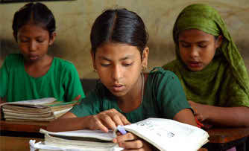
বাংলাদেশ ও বিশ্বপরিচয় বইয়ের সঙ্গে পাঠ্যাংশ টুকু মিলিয়ে নাও

Slide 16
শুন্যস্থান পূরণ কর
ক.বাংলাদেশের --------------- জেলা গুলোতে খরার প্রবনতা বাড়িয়ে দিচ্ছে।
খ.জলবায়ু ------------ফলে খরা পীড়িত অঞ্চল তপ্ত হয়ে উঠে।
গ.খরার সময় তেমন --------থাকে না।
কাজ
উত্তরাঞ্চলের
পরিবর্তনের

Slide 17
অল্প কথায় উত্তর
খরা কাকে বলে?
খরার সময় কি কি অসুখে ভোগে?

Slide 18
মূল্যায়ন
∙
∙
∙
১.
সঠিক উত্তরে টিক চিহ্ন (∙)দাও
ক. শুষ্ক ও অপর্যাপ্ত বৃষ্টিপাতের কারণে কী হয়?
(১)বন্যা (২) খরা (৩) নদীভাঙ্গন (৪) ভূমিকম্প
খ.কীসের অভাবে খরা হয়?
(১) পানি (২) বাতাস (৩) গবাদিপশু (৪)ফসল
গ. কোন এলাকায় খরা প্রবণতা বেশি?
(১) ঢাকা (২) রংপুর (৩)খুলনা (৪) সিলেট

Slide 19
সবাইকে ধন্যবাদ

